Slide 1
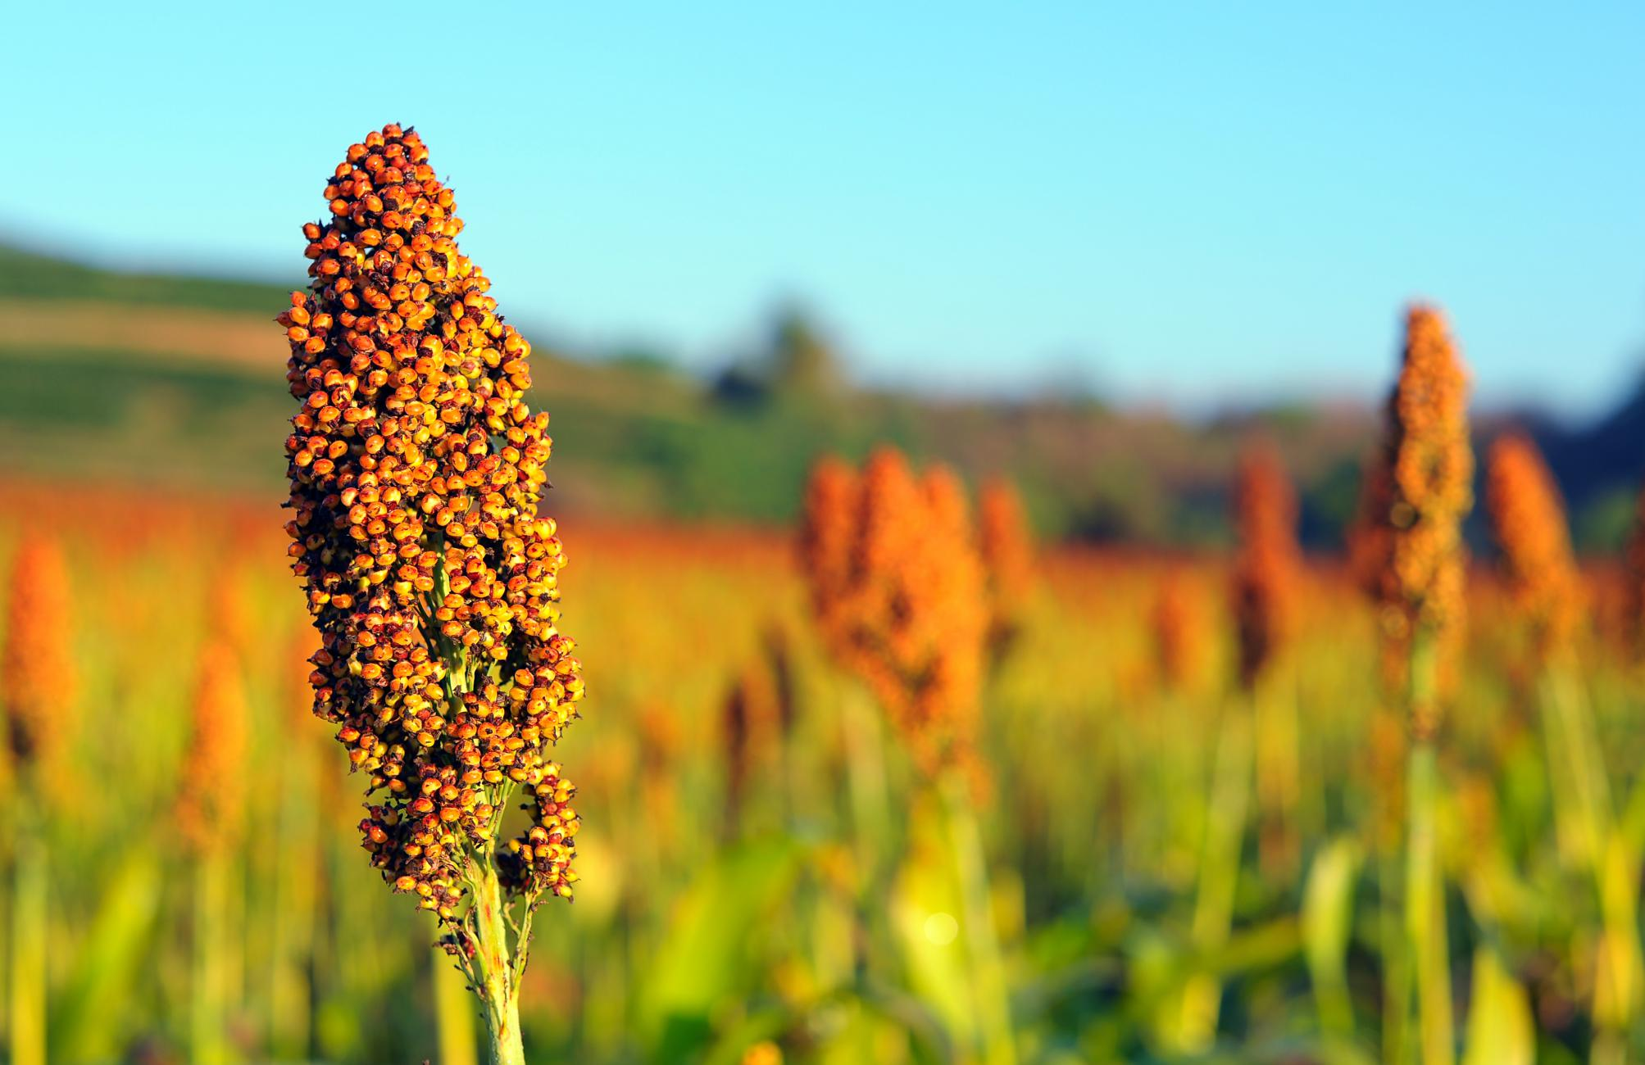
Seminario Lunedì 4 novembre 2019 14:30 - Aula Maggiore Via Celoria 2, Milano
Esperienze di studenti
e giovani ricercatori
in cooperazione internazionale
14:30 - Saluto e presentazione dell’incontro (G. Matteo Crovetto)
14:40 - Tre mesi in Kenya per la tesi su allevamenti familiari di vacche da latte: un’esperienza umana e professionale (Francesco Magnoli)
15:00 - Il progetto agricolo e la valutazione di impatto: il Green River Project nel Delta del Niger - Nigeria. (Fabio Binotto)
15:20 – Imparare e Fare ad Haiti. Il progetto IFAH e il coinvolgimento diretto degli studenti in cooperazione internazionale (Pietro De Marinis)
15:40 – Dibattito aperto

